Slide 1

开题答辩
基于VR简笔画
的模型检索

Slide 2
01
应用背景
02
设计方案
目录
03
创新点
04
技术方案
05
项目计划 & 分工

Slide 3
第1章
应用背景

Slide 4
应用背景
VR实验
01
安全又经济
实验用具重复性高
02
模型检索
三维模型的火热
基于内容的模型检索
Notes:
出于安全和经济的考虑，有时会让学生在VR环境下做实验。
学生的实验有个特点就是：实验用具的重复度高，如果为每个实验都事先设计好实验用具是非常不经济，也是较为死板的。
从另一个角度出发，我们可以为实验用具建立一个数据库，并在其中检索

Slide 5
用户特征
对VR操作不熟悉
绘画水平参差不齐
简单易懂的VR交互
提供新手指导等提示信息
处理不同绘画水平的学生的简笔画
实验时间宝贵
对模型具有不同的理解
高效地模型检索算法
减少学生的等待时间
找出简笔画中的关键语义信息
适应侧重点不同的简笔画

Slide 6
第2章
设计方案

Slide 7
VR工具部分
HTC vive & google tilt brush
Tilt Brush Unity SDK
自然作画
保留图像
交互平台
数据传输与处理
反馈与选择
最终呈现

Slide 8
VR环境二维视图生成
Step.1
轮廓三维坐标点
二维视图平面上的二维坐标点
Step.2
连接二维坐标点
生成点阵图
Step.3
提取几何特征线
二维建模软件可识别文件
3D->2D?
Step.4
生成二维视图

Slide 9
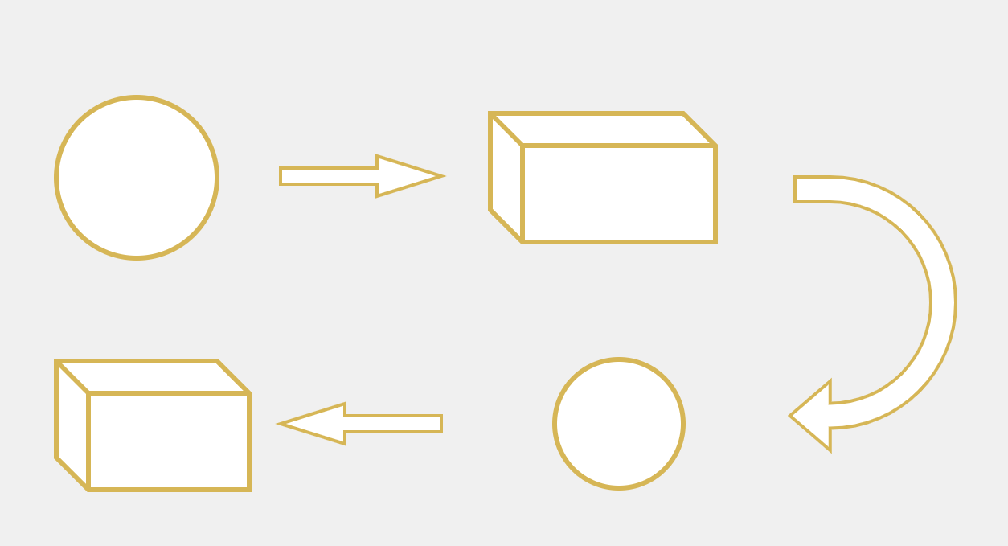
模型检索部分
二维草图
模型检索模块
VR展示端
匹配模型

Slide 10
第3章
创新点

Slide 11
基于VR端输入的模型检索
01
02
03
关键字搜索
图片搜索
基于VR的三维模型检索
文字内容二义性
经常不能准确描述
直接利用VR简笔画来提取关键信息从而完成模型检索
不适用于VR中的交互场景

Slide 12
VR简笔画的特征提取
二维图像
02
VR简笔画输入
03
01
特征
Notes:
其他基于内容的模型检索：基于文字、基于图片
这两种输入都具有缺点
检索信息的输入大多数是二维图片
以VR信息作为输入是创新点

Slide 13
第4章
技术方案

Slide 14
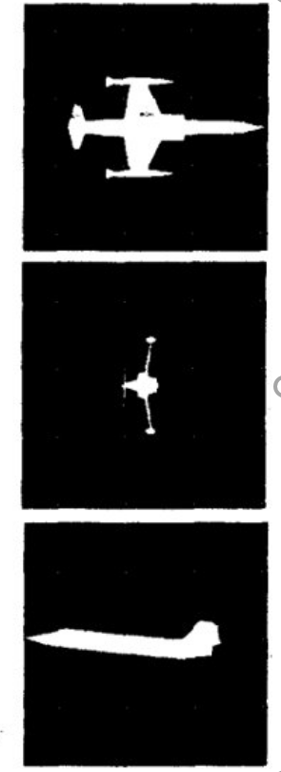
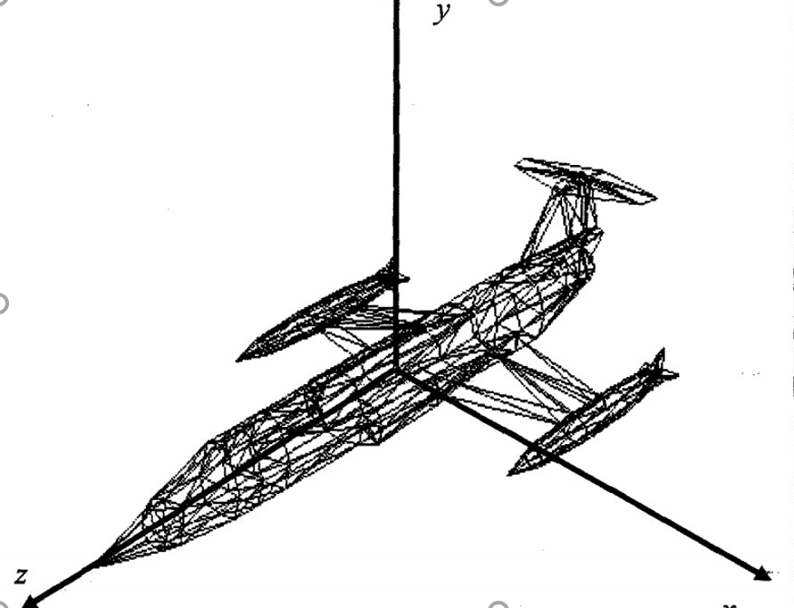
现有的三维模型搜索机制
以三维模型为中心
以三维视图为中心

Slide 15
以三维模型为中心的搜索方法
Vertex
Face
Normal
Texture
...
三维模型

Slide 16
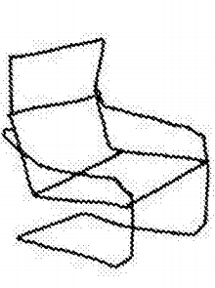
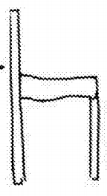
以三维模型为中心的搜索方法
不一定封闭
不一定写实
只具有部分结构的信息
用户在VR设备中可能绘制出的图像

Slide 17
基于二维草图的搜索方法
以2D图像为中心
部件分割
形状特征
多特征反馈
Notes:
无论三维模型的几何复杂度如何，其各个不同角度的视图信息都只占用较少的字节数，
但又包含了丰富的形状和颜色信息，这对于大规模三维模型数据库检索系统是必要的。

Slide 18
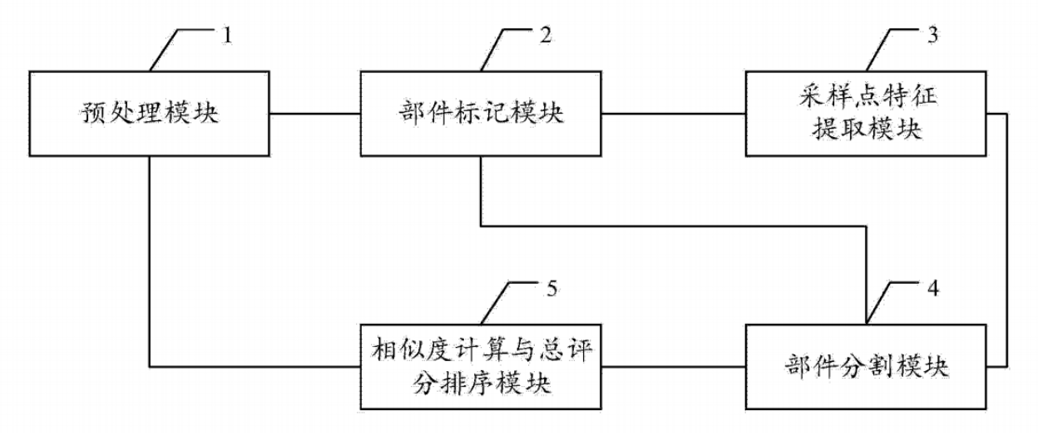
基于手绘草图部件分割的方法
部件的几何信息
部件间的拓扑结构信息
视图的全局信息

Slide 19
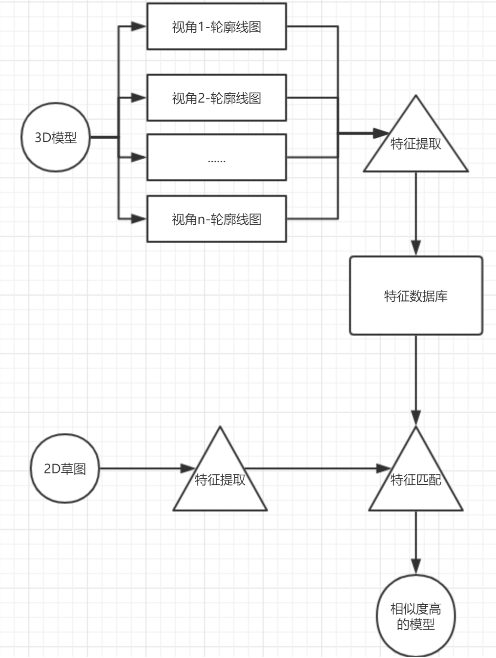
基于形状特征的搜索方法
形状 & 轮廓
模型轮廓信息提取
特征描述符
特征匹配算法

Slide 20
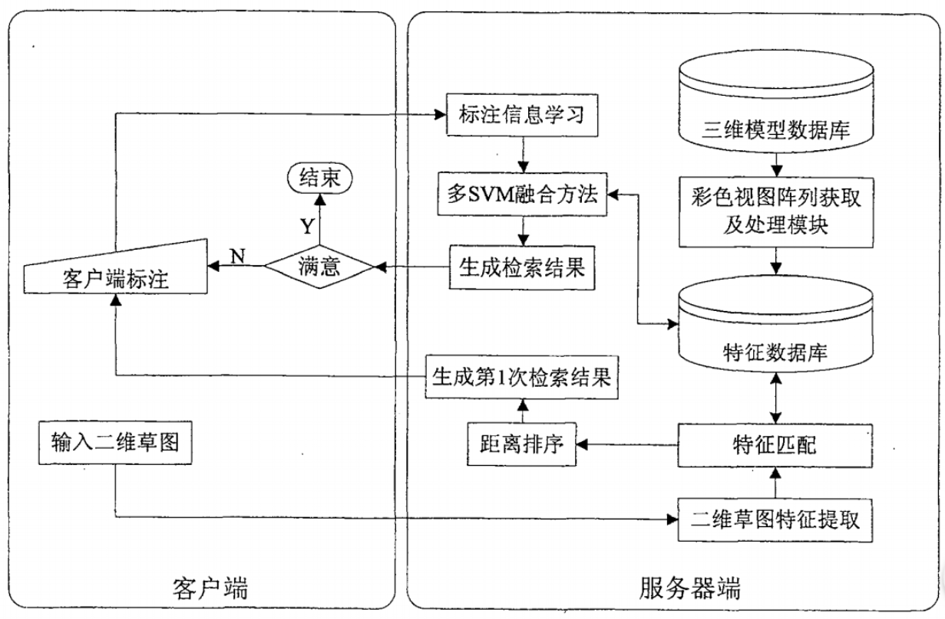
基于多特征反馈的搜索方法
多种特征
形状/颜色/纹理/etc
神经网络
反馈机制

Slide 21

可能用到的技术
数据清洗
检查数据一致性，处理无效值和缺失值
图像分割
简化或改变图像的表示形式，使得图像更容易理解和分析
特征提取
提取图像中包含的模型的特征信息
特征匹配
判断特征信息的相似性
神经网络
模拟判断过程

Slide 22
项目分工
模型检索
模块开发
VR端开发
1人
实验室使用设备
模拟器调试
2人
开发针对VR输入的模型检索方法

Slide 23
项目计划
16-18周
- 大作业答辩
11周
- 中期答辩
12-15周
6-10周
- 完善交互模块
- 提高模型检索准确度
- 搭建具有基础功能的VR程序
- 搭建具有一定准确度的模型检索系统

Slide 24
谢谢观看！

Slide 25
Q & A

